Slide 1
Advocacia Eleitoral Aspectos práticos
CRISTIANO VILELA – cristianovilela@vsgadvogados.com.br

Slide 2
Programa
1 - Atuação Advogado
2 – Convenções
3 – Registro de Candidatura e Impugnações
4 – Pré-Campanha e Campanha eleitoral
5 – Propaganda Eleitoral
6 – Movimentações Financeiras e Prestações de Contas
7 – RCED
8 – AIME
9 – AIJE
10 - Representações

Slide 3
Atuação do Advogado
Assessoria Jurídica
Representação Processual
Obrigatoriedade Prestação de Contas
Prazos Corridos (Res. 23.478)

Slide 4
Convenções Partidárias
Realização entre 20/jul a 05/ago
Ata e lista de presença em livro aberto rubricado previamente pela JE. É necessária 2 vias digitadas e assinadas da ata, as quais serão encaminhadas a JE em até 24hs após a convenção, para ser publicada e arquivada em Cartório.
Os nº dos candidatos serão sorteados e deverão constar na ata. Aqueles que já foram candidatos têm o direito de manter o nº da eleição anterior. Os vereadores, além disso, podem escolher outro sem passar pelo sorteio.

Slide 5
Convenções Partidárias
Municípios com menos de 100 mil Eleitores:
Partido Chapa Pura = 150% / Coligação = 200% do total de Cadeiras da Câmara
Municípios com mais de 100 mil Eleitores:
Partido Chapa Pura = 150% / Coligação = 150% do total de Cadeiras da Câmara
No cálculo de lugares, será sempre desprezada a fração inferior a meio e igualada a um, se igual ou superior.
Se as convenções não completarem o nº máximo de candidatos, os partidos/coligações poderão preencher as vagas remanescentes até 2/set.
Do total de candidaturas, pelo menos 30% deverá pertencer a um dos gêneros. Nesse caso a fração resultante será igualada a UM em relação ao gênero de grau mínimo.

Slide 6
Registro de Candidaturas
Prazo para Registro: Até o dia 15/ago
Será feito em meios digital e impresso pelo CANDex, acompanhado das vias impressas dos formulários DRAP e RRC, emitidos pelo sistema e assinados pelos requerentes.
Via impressa do DRAP deve ser apresentada com cópia da ata da convenção digitada, assinada e acompanhada da lista de presença dos convencionais;
Apresentados os pedidos, o Cartório emitirá recibo de protocolo e, em seguida, publicará de edital contendo os pedidos de registro para ciência dos interessados. Após leitura do sistema CANDex, os dados serão encaminhados automaticamente pelo sistema à Receita Federal, para fornecimento do número de registro no CNPJ.
Se o partido/coligação não fizerem o registro, os candidatos poderão fazê-lo no prazo de 48 hs seguintes à publicação do edital dos candidatos através do formulário RRCI;
Da publicação do edital de candidatos, corre prazo de 5 dias para impugnação de registro de candidatura por parte dos partidos

Slide 7
Registro de Candidatura
1 - Declaração de bens preenchida no Sistema CANDex e assinada pelo candidato.
2 - Certidões criminais:
a) Da Justiça Federal de 1º e 2º graus da circunscrição do candidato;
As certidões federais são obtidas via internet. Ao solicitar as certidões, deve-se escolher a opção Certidão de Distribuição para Fins Eleitorais. Caso a certidão indique algum processo, o candidato deverá requerer a certidão de objeto e pé do processo.
b) Da Justiça Estadual de 1º e 2º graus da circunscrição do candidato;
As certidões da Justiça Estadual são obtidas no Foro de domicílio do candidato, para a certidão de 1º grau, e no Tribunal de Justiça de São Paulo, para a certidão de 2º grau.
c) Pelos Tribunais competentes, quando o candidato gozar de foro especial.

Slide 8
Registro de Candidatura
3 - Foto recente em formato digital, preferência preto e branco, com dimensões 161 x 225 pixels, frontal, com trajes adequados e sem adornos.
4 - Comprovante de escolaridade ou declaração de próprio punho informando sua alfabetização, assinada pelo candidato;
5 - Prova de desincompatibilização, quando for o caso;
6 - Cópia do documento oficial de identificação.
7 - Propostas defendidas – Prefeito

Slide 9
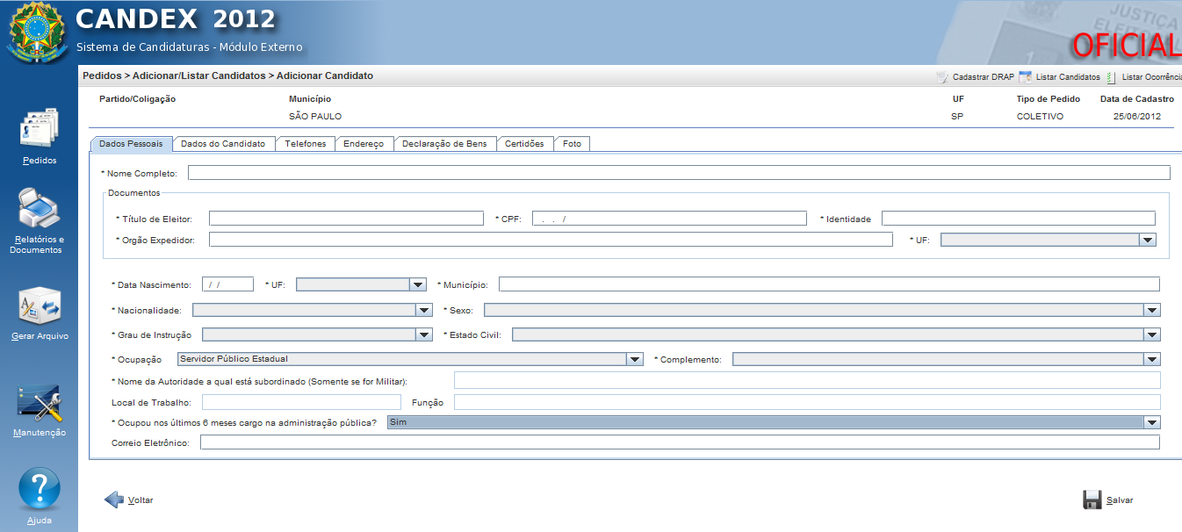
.

Slide 10
Impugnação ao Registro de Candidatura
Quem: MP, partido, coligação ou candidato, em petição fundamentada, com provas e pedido de provas (até 6 testemunhas). Noticia de Inelegibilidade: Cidadão Comum.
Quando: Até 5 dias após a publicação do Edital de Candidatos
Contra: Candidato e partido/coligação
Contestação: Prazo de 7 dias – Decorrido o prazo, se não for matéria de direito, o Relator ouvirá as testemunhas em 4 dias e providenciará diligências em 5 dias.
Alegações Finais: Prazo Comum de 5 dias
Reconhecida em 1º grau, e sobrevindo recurso, a validade dos votos fica condicionada ao deferimento do respectivo registro
O candidato cujo registro esteja sub judice poderá efetuar todos os atos relativos à campanha eleitoral, inclusive utilizar o horário eleitoral gratuito no rádio e TV e ter seu nome mantido na urna eletrônica enquanto estiver sob essa condição.

Slide 11
Propaganda Pré-Eleitoral
Propaganda Eleitoral: A partir de 16 de agosto
Propaganda Eleitoral antes dessa data é propaganda antecipada.
Não é propaganda antecipada, desde que não envolvam pedido explícito de voto:
a) menção à pretensa candidatura;
b) exaltação das qualidades pessoais dos pré-candidatos;
c) participação filiados / pré-candidatos em entrevistas, programas, debates rádio, TV e Internet, inclusive com exposição de projetos políticos, devendo o dever de isonomia;
d) reuniões em ambiente fechado e pago pelo partido, para tratar da organização eleitoral, políticas públicas, planos de governo ou das alianças, podendo ser divulgadas pelos canais intrapartidários – é permitido o pedido de apoio político, divulgação da pré-candidatura, das ações políticas desenvolvidas e das que pretende desenvolver;

Slide 12
Propaganda Pré-Eleitoral
e) realização de prévias partidárias com distribuição de material informativo, a divulgação dos nomes dos pré-candidatos - é permitido o pedido de apoio político, a divulgação da pré-candidatura, das ações políticas desenvolvidas e das que se pretendem desenvolver;
f) divulgação de atos de parlamentares e de debates legislativos, desde que não se faça pedido de votos – é permitido o pedido de apoio político, a divulgação da pré-candidatura, das ações políticas desenvolvidas e das que se pretendem desenvolver;
g) divulgação de posição pessoal sobre questões políticas, inclusive nas redes sociais;
h) realização, a expensas de partido, de reuniões de iniciativa da sociedade civil, de veículo de comunicação ou do próprio partido, em qualquer localidade, para divulgar ideias, objetivos e propostas partidárias.
Atenção: Profissionais de Comunicação no exercício da profissão não podem fazer pedido de apoio político, divulgação da pré-candidatura, das ações políticas desenvolvidas e das que se pretendem desenvolver.

Slide 13
Propaganda Eleitoral
1) A propaganda mencionará sempre a legenda partidária. Na propaganda para eleição majoritária, a coligação usará obrigatoriamente, sob a sua denominação, as legendas de todos os partidos que a integram; na propaganda para eleição proporcional, cada partido usará apenas a sua legenda sob o nome da coligação.
2) A propaganda do candidato a Prefeito deverá constar o Vice em tamanho de 30%.
3) A veiculação de propaganda eleitoral em bens particulares deve ser espontânea e gratuita, sendo vedado qualquer tipo de pagamento.
4) A propaganda eleitoral em bens particulares, desde que seja feita em adesivo ou em papel, não exceda a meio metro quadrado

Slide 14
Propaganda Eleitoral
5) Não pode ser feita inscrição ou pintura nas fachadas, muros ou paredes.
6) A justaposição de propagandas cuja dimensão exceda a meio metro quadrado caracteriza propaganda irregular, em razão do efeito visual único.
7) A propaganda eleitoral em bens particulares deve ser espontânea e gratuita.
8) É proibido colar propaganda eleitoral em veículos, exceto perfurade até a extensão total do para-brisa traseiro e, em outras posições, adesivos até a dimensão de 50x40cm.
9) Todo material impresso de campanha eleitoral deverá conter o CNPJ/CPF do responsável pela confecção, bem como de quem a contratou e a tiragem;

Slide 15
Propaganda Eleitoral
10) INTERNET: É livre a propaganda na internet, desde que não seja:
Paga;
Em Site de PJ / Site Oficial.
11) É proibida a propaganda através de outdoor ou assemelhado.
12) É proibido o Telemarketing.
13) Nos bens públicos ou de uso comum, (postes, sinalização de tráfego, viadutos, passarelas, pontes, paradas de ônibus etc, é proibida propaganda de qualquer natureza, inclusive pichação, pintura, placas, estandartes, faixas, cavaletes, bonecos e assemelhados.

Slide 16
Propaganda Eleitoral
14) É permitido usar mesas para distribuição de material e a utilização de bandeiras ao longo das vias, desde que móveis e que não dificultem o bom andamento de pessoas e veículos
15) JORNAL: Somente até dia 30 de setembro.
É permitida a divulgação paga, na imprensa escrita, e a reprodução na Internet, de até 10 anúncios por veículo, em datas diversas, para cada candidato, no espaço máximo, por edição, de 1/8 de página de jornal padrão e de 1/4 de página de revista ou tabloide.
Não caracterizará propaganda eleitoral a divulgação de opinião favorável a candidato, a
partido ou coligação pela imprensa escrita, desde que não seja matéria paga e sem abuso.
16) É proibida a realização de showmício para promoção de candidatos e a apresentação, remunerada ou não, de artistas com a finalidade de animar reunião eleitoral. Na mesma forma É proibida a distribuição de brindes.

Slide 17
Propaganda Eleitoral
17) Propaganda em Rádio e TV:
A propaganda será veiculada de 26 de agosto a 09 de setembro.
Horário gratuito nas eleições para prefeito - Bloco:
De segunda a sábado:
a) das 7hs às 7:10hs e das 12hs às 12:10hs, no rádio;
b) das 13hs às 13:10hs e das 20:30hs às 20:40 hs, na televisão.
Horário gratuito nas eleições para prefeito/vereador - Inserções:
Em inserções de 30 e 60 segundos, nas eleições para prefeito e vereador, de segunda a domingo, em um total de 70 minutos diários, distribuídas ao longo da programação entre as 5 e as 24 horas, na proporção de 60% por cento para prefeito e 40% para vereador.

Slide 18
Propaganda Eleitoral
18) É proibido aos partidos/coligações incluir no horário dos proporcionais propaganda dos majoritários, ou vice-versa, ressalvada a utilização de legendas com referência aos candidatos majoritários, ou, ao fundo, de cartazes ou fotografias. É autorizada a menção ao nome e ao número de qualquer candidato do partido ou da coligação.
19) É facultada a inserção de depoimento de candidatos proporcionais no horário da propaganda dos majoritários e vice-versa, do mesmo partido/coligação, desde que seja pedido de voto ao candidato que cedeu o tempo e não exceda 25% do tempo.
20) Divisão do horário gratuito:
a) 90% proporcional ao nº de representantes na Câmara, sendo, no caso de coligação para majoritário, o resultado da soma dos representantes dos 6 maiores partidos e, nos casos de coligações proporcionais, o resultado da soma do nº de representantes de todos os partidos;
b) 10% distribuídos igualitariamente.

Slide 19
Propaganda Eleitoral
21) Alto-falantes e carro de som: permitido das 8 às 22 hs;
Limite: 20mil watts
Comício é permitido até meia-noite - exceto comício final até as 2hs;
Passeata pedido de voto – até a véspera.
CÁLCULO DE CADEIRAS:
O candidato , para ser eleito, deverá ter pelo menos 10% do número de votos referentes ao quociente eleitoral

Slide 20
Movimentações Financeiras nas Eleições
Toda a movimentação financeira das campanhas deverá ser feita através de conta bancária específica para esse fim. Os bancos são obrigados a acatar, em até 3 dias, o pedido de abertura de conta, sendo vedado condicioná-la a depósito mínimo e à cobrança de taxas.
A exceção à regra refere-se aos municípios que não tenham agencia bancária ou posto de atendimento bancário.
O candidato somente poderá iniciar seus gastos eleitorais a partir do momento que tiver providenciado 04 itens essenciais: registro de candidatura, inscrição no CNPJ/MF, abertura de conta bancária e utilização de recibos eleitorais. Antes disso, é vedada a realização de gastos eleitorais de qualquer natureza.

Slide 21
Movimentações Financeiras nas Eleições
O próprio candidato poderá usar recursos próprios em sua campanha até o limite de gastos.
O limite de gastos será definido pelo TSE até o dia 20 de julho, na seguinte forma:
a) Será definido pelos gastos declarados, na respectiva circunscrição, na eleição para os mesmos cargos imediatamente anterior, observado que para o 1º turno das eleições, o limite será de: 70% do maior gasto declarado para o cargo, na circunscrição eleitoral em que houve apenas um turno; de 50% do maior gasto declarado para o cargo, na circunscrição eleitoral em que houve 2 turnos; e para o 2º turno das eleições, onde houver, o limite de gastos será de 30% do valor previsto referente a 70% ou 50%, conforme o caso.
Nos Municípios de até dez mil eleitores, o limite de gastos será de R$ 100 mil para Prefeito e de R$ 10 mil para Vereador, ou os percentuais estabelecidos acima, o que for menor.

Slide 22
Movimentações Financeiras nas Eleições
Pessoa Física: 10% do rendimento Bruto ano anterior
Pessoa Jurídica: Vedado (exceto partido)
Bens móveis/imóveis estimados e serviço voluntário: até R$ 80 mil
Qualquer eleitor poderá realizar gastos, em apoio a candidato de sua preferência, até a quantia equivalente a R$ 1.064,10.
Limite com relação ao total do gasto da campanha para os itens alimentação do pessoal que presta serviços às candidaturas ou aos comitês eleitorais: até 10%
Limite para aluguel de veículos : até 20% do total da campanha.
Gasto com Pessoal: a) Prefeito: 1% até 30 mil eleitores + 1 para cada mil
b) Vereador: Metade em Relação a Prefeito

Slide 23
Prestação de Contas Eleitorais
Prestação de Contas Parcial : 09 a 13 de setembro
Prestação de Contas Final : 01 de novembro / 19 de novembro
Informação Eletrônica de todas as doações recebidas: Até 72 horas
Obrigatoriedade de Advogado e Contador

Slide 24
Prestação de Contas Eleitorais
A Justiça Eleitoral adotará sistema simplificado de prestação de contas para candidatos que movimentem, no máximo, R$ 20 mil.
Nas eleições para Prefeito e Vereador de Municípios com menos de 50 mil eleitores, a prestação de contas será feita sempre pelo sistema simplificado.
Consequências da Não Prestação e da Reprovação

Slide 25
Recurso Contra Expedição de Diploma
Modificação a partir da Minirreforma Eleitoral (lei: 12.891/2013):
Art. 262. O recurso contra expedição de diploma só caberá nos casos de inelegibilidade superveniente ou de natureza constitucional e de falta de condição de elegibilidade.
a) Inelegibilidade superveniente (Infraconstitucional – LC 64/90, entre o registro e a eleição);
“As inelegibilidade constitucionais podem ser arguidas tanto na impugnação de candidatura quanto no recurso contra a expedição de diploma, mesmo se existentes no momento do registro, pois aí não há falar em preclusão. No entanto, as inelegibilidades constantes da legislação infraconstitucional só poderão ser alegadas no recurso contra a expedição de diploma se o fato que as tiver gerado, ou o seu conhecimento, for superveniente ao registro” (TSE. Ac 3328/MG)
b) Inelegibilidade Constitucional (não é alcançada pela preclusão)

Slide 26
Recurso Contra Expedição de Diploma
Art. 14 § 4º - São inelegíveis os inalistáveis e os analfabetos.
§ 5º O mandatos executivos poderão ser reeleitos para um único período subsequente.
§ 6º - Para concorrerem a outros cargos, o Presidente, os Governadores e os Prefeitos devem renunciar aos respectivos mandatos até seis meses antes do pleito.
§ 7º - São inelegíveis, no território de jurisdição do titular, o cônjuge e os parentes consanguíneos ou afins, dos detentores de mandato executivo, salvo se titular de mandato, candidato à reeleição.
§ 8º - O militar alistável é elegível : menos de 10 anos de serviço, deverá afastar-se da atividade; se contar mais de 10 anos de serviço, se for eleito, passará para a inatividade.
§ 9º Lei complementar estabelecerá outros casos de inelegibilidade, a fim de proteger a probidade administrativa, a moralidade para exercício de mandato considerada vida pregressa do candidato, e a normalidade e legitimidade das eleições contra a influência do poder econômico ou o abuso do cargo na Administração direta ou indireta.

Slide 27
Recurso Contra Expedição de Diploma
c) Condições de Elegibilidade
Art. 14 § 3º - São condições de elegibilidade: a)nacionalidade brasileira; b)o pleno exercício dos direitos políticos; c) alistamento eleitoral; d) o domicílio eleitoral; e) a filiação partidária; f) a idade mínima
Prazo: 3 dias, a contar da data da sessão da diplomação dos eleitos
Onde: Perante o órgão da Justiça incumbido da diplomação - Competência: TREs para eleições municipais e TSE para eleições estaduais e federal
Legitimidade ativa: candidato, partido, coligação e MP.
Legitimidade passiva: Contra qualquer diplomação (inclusive suplente) e não apenas contra os eleitos. Deve ser movido contra o titular e contra o vice, sob pena de nulidade do processo.

Slide 28
Ação de Impugnação de Mandato Eletivo
Art. 14 § 10 - O mandato eletivo poderá ser impugnado ante a Justiça Eleitoral no prazo de quinze dias contados da diplomação, instruída a ação com provas de abuso do poder econômico, corrupção ou fraude.
§ 11 - A ação de impugnação de mandato tramitará em segredo de justiça, respondendo o autor, na forma da lei, se temerária ou de manifesta má-fé.
O abuso do poder econômico, corrupção ou a fraude devem ter potencialidade lesiva, isto é, influência nas eleições ou no resultado
Prazo: 15 dias após a diplomação
Contestação: em 7 dias
Segue o rito da LC 64/90
Legitimidade ativa: candidato, partido, coligação, MP
Legitimidade passiva: candidato diplomado (titular ou suplente) – Vice: litisconsórcio necessário
Competência: Municipais - Juízes Eleitorais; Estaduais - TREs; e Nacional - TSE

Slide 29
Ação de Investigação Judicial Eleitoral
Legitimidade Ativa: candidato, pré-candidato, partido, coligação e MP.
Legitimidade Passiva: candidato, pré-candidato ou qualquer pessoa que contribuiu para a prática abusiva. Em cargo majoritário, há a necessidade de participar o vice ou suplente - litisconsórcio necessário unitário.
Na petição inicial deve ser requerida a citação do investigado, bem como as provas que se pretenda produzir, indicando testemunhas (máximo 6), documentos e perícias, se for o caso, sob pena de preclusão.
Comporta provimento cautelar, quando puder resultar em ineficiência da medida
Contestação: Prazo 5 dias, relacionando testemunhas, documentos, perícias e demais provas.
Após, 5 dias para inquirição de testemunhas e mais 3 dias para diligências. Depois, 2 dias para as partes e o MP apresentarem alegações finais

Slide 30
Ação de Investigação Judicial Eleitoral
Decisão deverá sair em 3 dias após as alegações finais. Prazo para Recurso: 3 dias
Causa de Pedir: os fatos devem denotar abuso do poder econômico, político ou dos meios de comunicação social. É fundamental que haja relação de causalidade entre os fatos imputados e o desequilíbrio no pleito
Prazo: A partir da Convenção até a diplomação. O fato abusivo , entretanto, pode ter ocorrido antes da convenção
Competência: Municipais – Juízes Eleitorais; Estaduais – TREs (Corregedor); e Federais – TSE.
Fundamento Legal: LC nº 64/90, arts. 1º, I, d e h, 19 e 22, XIV

Slide 31
Ação de Investigação Judicial Eleitoral
Art. 1º , I , d) os que tenham contra sua pessoa representação julgada procedente pela Justiça Eleitoral, em decisão transitada em julgado ou proferida por órgão colegiado, em processo de apuração de abuso do poder econômico ou político, para a eleição na qual concorrem ou tenham sido diplomados, bem como para as que se realizarem nos 8 (oito) anos seguintes;
Art. 1º , I , h) os detentores de cargo na administração pública direta, indireta ou fundacional, que beneficiarem a si ou a terceiros, pelo abuso do poder econômico ou político, que forem condenados em decisão transitada em julgado ou proferida por órgão judicial colegiado, para a eleição na qual concorrem ou tenham sido diplomados, bem como para as que se realizarem nos 8 (oito) anos seguintes;
Art. 19. As transgressões pertinentes à origem de valores pecuniários, abuso do poder econômico ou político, em detrimento da liberdade de voto, serão apuradas mediante investigações jurisdicionais realizadas pelo Corregedor-Geral e Corregedores Regionais Eleitorais.
Art.22 XIV – julgada procedente a representação, ainda que após a proclamação dos eleitos, o Tribunal declarará a inelegibilidade do representado, cominando-lhes sanção de inelegibilidade para as eleições a se realizarem nos 8 (oito) anos subsequentes à eleição em que se verificou, além da cassação do registro ou diploma do candidato diretamente beneficiado pela interferência do poder econômico ou pelo desvio ou abuso do poder de autoridade ou dos meios de comunicação, determinando a remessa dos autos ao Ministério Público Eleitoral, para instauração de processo disciplinar, se for o caso, e de ação penal;

Slide 32
Captação ou Gasto Ilícito
Legitimidade Ativa: candidato, pré-candidato, partido, coligação e MP.
Legitimidade Passiva: candidato, pré-candidato ou qualquer pessoa que contribuiu para a prática abusiva. Em cargo majoritário, há a necessidade de participar o vice ou suplente - litisconsórcio necessário unitário.
Prazo: Até 15 dias após a diplomação
Rito: Art. 22 da LC 64/90
Competência: Municipais – Juízes Eleitorais; Estaduais – TREs (Juiz Auxiliar); e Federais – TSE.

Slide 33
Captação ou Gasto Ilícito
Fundamento Legal:
Lei 9.504/97 - Art. 30-A. Qualquer partido político ou coligação poderá representar à Justiça Eleitoral, no prazo de 15 (quinze) dias da diplomação, relatando fatos e indicando provas, e pedir a abertura de investigação judicial para apurar condutas em desacordo com as normas desta Lei, relativas à arrecadação e gastos de recursos.
§ 1º Na apuração deste artigo, aplicar-se-á o procedimento previsto no art. 22 da LC 64/90.
§ 2º Comprovados captação ou gastos ilícitos de recursos, para fins eleitorais, será negado diploma ao candidato, ou cassado, se já houver sido outorgado.
§ 3º O prazo de recurso contra decisões proferidas em representações propostas com base neste artigo será de 3 (três) dias, a contar da data da publicação do julgamento no Diário Oficial.

Slide 34
Captação Ilícita de Sufrágio
Legitimidade Ativa: candidato, pré-candidato, partido, coligação e MP.
Legitimidade Passiva: Qualquer pessoa, candidato ou não, desde que atue em benefício de candidatura.
Prazo: A partir do registro de candidatura até a data da diplomação
Rito: Art. 22 da LC 64/90
Competência: Municipais – Juízes Eleitorais; Estaduais – TREs (Juiz Auxiliar); e Federais – TSE.

Slide 35
Captação Ilícita de Sufrágio
Fundamento Legal:
Lei 9.504/97 - Art. 41-A. Constitui captação de sufrágio, vedada por esta Lei, o candidato doar, oferecer, prometer, ou entregar, ao eleitor, com o fim de obter-lhe o voto, bem ou vantagem pessoal de qualquer natureza, inclusive emprego ou função pública, desde o registro da candidatura até o dia da eleição, inclusive, sob pena de multa de 1mil a 50mil Ufir, e cassação do registro ou do diploma, observado o procedimento previsto no art. 22 da LC 94/90
§ 1º Para a caracterização da conduta ilícita, é desnecessário o pedido explícito de votos, bastando a evidência do dolo, consistente no especial fim de agir.
§ 2º As sanções previstas no caput aplicam-se contra quem praticar atos de violência ou grave ameaça a pessoa, com o fim de obter-lhe o voto.
§ 3º A representação contra as condutas vedadas no caput poderá ser ajuizada até a data da diplomação.
§ 4º O prazo de recurso contra decisões proferidas com base neste artigo será de 3 (três) dias, a contar da data da publicação do julgamento no Diário Oficial.

Slide 36
Ação Conduta Vedada a Agente Público
Legitimidade Ativa: candidato, pré-candidato, partido, coligação e MP.
Legitimidade Passiva: Aos agentes públicos e aos candidatos, partidos e coligações que dela se beneficiam.
Prazo: Até a data da diplomação
Rito: Art. 22 da LC 64/90
Competência: Municipais – Juízes Eleitorais; Estaduais – TREs (Juiz Auxiliar); e Federais – TSE.
Fundamento Legal:
Lei 9.504/97 - Arts. 73 a 78

Slide 37
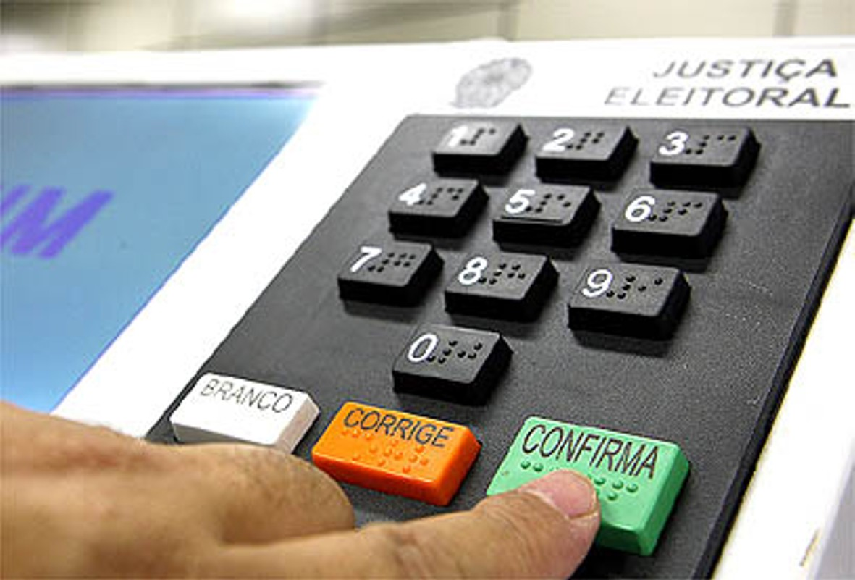
Obrigado! Cristiano Vilela
cristianovilela@vsgadvogados.com.br
(11) 3266-6012

